Slide 1



RETEX :
Cyberattaque Centre Hospitalier d’Armentières
22/05/2024
CERT SANTÉ – Hôpitaux Public Grand Lille

Slide 2
1 / Présentation du CERT Santé
2 / Présentation du CH Armentières
3 / CyberAttaque Temps 0 – l’Alerte
4 / CyberAttaque Enjeu 1 – La gestion de crise
5 / CyberAttaque Enjeu 2 – la Reconstruction
6 / CyberAttaque – les enseignements

Slide 3
Présentation du CERT Santé

Slide 4






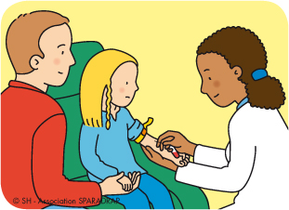


Bénéficiaires du CERT Santé
Bénéficiaires du
1364 ES publics
(dont 898 regroupés en 136 GHT)
1002 ES privés lucratifs
680 ES privés à but non lucratifs
35 000 établissements sociaux et médico-sociaux, centres de radiothérapie, 500 laboratoires de biologie médicale
2 millions de professionnels de santé libéraux,
20000 officines, 2000 centres de santé
… au service de plus de
67,5 millions d’usagers citoyens

Slide 5






Evolution 2022 - 2023
Gestion des incidents
Veille & audits
165 165
demandes
d’accompagnement
93 101
interventions
d’appui technique
50 76
cas de compromission
581 592
incidents
déclarés
983 2200
alertes
envoyées
526 348
audits
réalisés
En détails
467* /
432*
structures ont déclaré au moins un incident
93* /
103*
interventions techniques d’appui (conseils techniques personnalisés, investigation numérique, remédiation, etc…)1
42* /
48*
incidents ont fait l’objet d’un suivi ou d’une prise en charge de la part de l’ANSSI
23* /
16*
incidents ont fait l’objet d’un signalement CORRUSS

Slide 6
Présentation du
CH Armentières

Slide 7




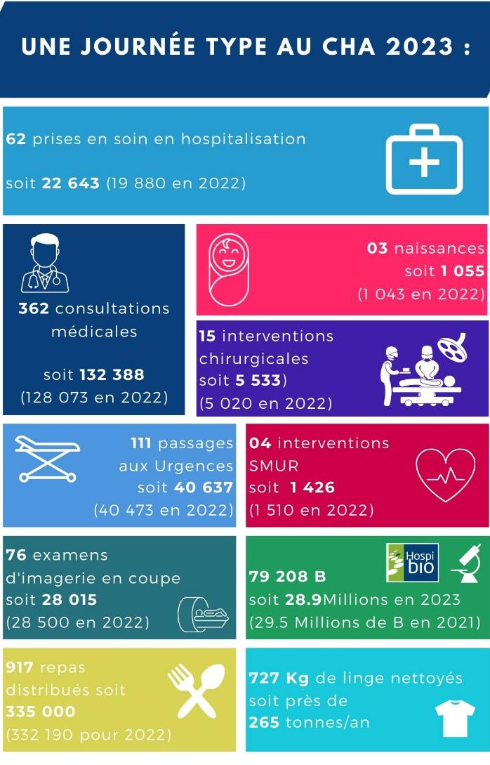
Présentation du CH d’Armentières
1094 PNM
198 PM
500 Stagiaires PNM par an
150 étudiants IFAS/IFSI
6 Pôles
20 services

Slide 8


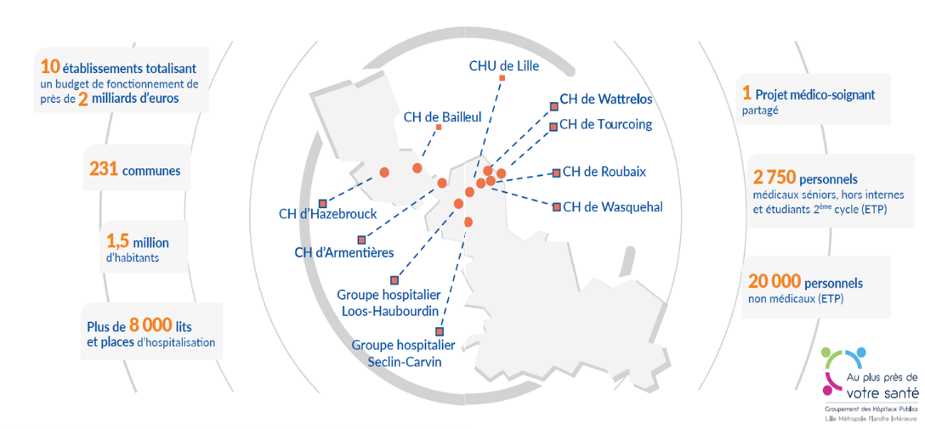







Présentation du CH d’Armentières

Slide 9
CyberAttaque
Temps 0
L’alerte

Slide 10
L’appel …
CyberAttaque – Temps 0 : l’Alerte
Dimanche 11 Février 2H00 : Appel de l’astreinte informatique, pour des postes qui dysfonctionnent et des impressions qui éditent un message en Anglais … puis appel du Responsable Informatique du CHA.
Dimanche 11 Février 3h16 : Appel du RSSI GHT
Les premières questions :
Quel est l’état du SIH ?
Quel est l’état des sauvegardes ?
L’établissement est-il isolé de l’extérieur ?...
Notes:
Questions : Comment la chaine d’information s’est elle déclenchée, avais t-on des le début conscience d’être face à un ransomware ?

Slide 11
L’arrivée …
CyberAttaque – Temps 0 : l’Alerte
Une prise de connaissance de l’impression, diffusée partout.
Une prise d’empreinte sur des postes de travail aux Urgences, rapide ;
Une prise d’empreinte sur les serveurs, avec un constat – les serveurs Windows sont massivement chiffrés (AD, Veeam, …)
Appel du Directeur de garde, rappel du CERT Santé (déjà contacté dans la nuit), contact avec l’ARS ….
Mobilisation « en cascade » dès 5 heures du matin : Membres de la Direction, membres de la DSI, …
Notes:
Questions : Quelle était le degrès de stress / les réactions des métiers face à une impression massive et plutôt équivoque ?
Comment faire pour sortir de l’effet de sidération ?

Slide 12
CyberAttaque
Enjeu 1
La gestion de crise

Slide 13
Les premières heures : mobilisation générale
CyberAttaque – Enjeu 1 : la gestion de crise
Première cellule de crise établissement avant 6 heures, déclenchement du Plan Blanc.
Diagnostic :
Propagation de la souche de chiffrement : périmètre, capacité de déclenchement, …
Recensement : qu’est-ce qui marche, qu’est ce qui ne marche plus ?
Communication :
Récupération des éditions sorties des imprimantes
Annonce d’une cyberattaque en interne - passage en mode dégradé
Contact de la préfecture, du directeur de l’ARS … et poursuite des échanges avec le CERT Santé, en lien avec l’ANSSI.
Notes:
Question : Suite au déclenchement du plan blanc, a-t-on des typicités liées au fait que ce soit une crise cyber ?
Quelles sont les difficultés lors du recensement

Slide 14
Le premier jour : bascule dans un monde sans IT
CyberAttaque – Enjeu 1 : la gestion de crise
Communication :
Contact avec les partenaires (ex EFS, …), les établissements du GHT et du territoire
Communiqués de presse : information sur la cyberattaque, et sur la sécurisation de la prise en charge des patients
Echange avec le commissariat d’Armentières
Principe de précaution : fermeture des urgences pour 24h
Effectif IT passé de 6 personnes à 11 personnes
Notes:
Évoquer la fin de journée, le temps long, et donc la nécessité de se préserver – départ avant 22h
Pourquoi partir directement sur un communiqué de presse ?
La fermeture des urgences a-t-elle était une décision unanime ?

Slide 15
Les jours d’après …
CyberAttaque – Enjeu 1 : la gestion de crise
Mise en place de cellules de crise journalières : établissement et technique (IT locale, CERT Santé, ANSSI, Wavestone)
Communication :
Assemblée générale du personnel dès J2 puis régulièrement pour tenir informé les professionnels
Un dépôt de plainte fait auprès du C3N dans les 48h
Une pré-déclaration faite à la CNIL dans les 72h, puis un suivi sur le temps long sur la violation de données
Grosse sollicitation médiatique – de la Presse Quotidienne Régionale au JT de TF1 …
Réouverture des urgences annoncée à J2 pour J3 – et tenue !
J3 à J6 : Effectif IT passé de 6 personnes à 18-19 personnes - sanctuarisation des bureaux de la DSI par des agents de sécurité
Notes:
Question : Est-ce compliqué de tripler la taille de l’équipe, quid de la fatigue pour les personnes a j3 ?

Slide 16
Le passage au temps long, avec …
CyberAttaque – Enjeu 1 : la gestion de crise
Des cellules de crise qui s’espacent, mais qui restent des temps forts pour :
faire état des difficultés liés à l’absence de l’IT,
prendre en compte les problématiques RH (surcroit d’activité dans certains services, changements de pratiques difficiles, …),
prioriser les remises en services.
Une gestion de la fuite de donnée, qui doit être l’objet de travaux de qualification et quantification – processus fastidieux !
Une organisation « agile » au sein de l’équipe IT, qui doit continuer de reconstruire, tout en reprenant les sujets d’exploitation, de projets qui ne peuvent attendre, …
Notes:
Problématique RH = aussi mécontentement
Cellules de crise = paravent pour les acteurs IT
Question : les métiers arrivent-ils a être compréhensifs, demandent-ils des engagements sur les retours de fonctionnement de briques IT ?
Aviez vous une cartographie des services IT essentiels à une reprise d’activitée le moins dégradée possible ?

Slide 17
CyberAttaque
Enjeu 2
La remédiation

Slide 18
L’attaque …
CyberAttaque - Enjeu 2 : la remédiation
Décembre 2023
accès initial au Système d’information du CH Armentières au travers d’un compte VPN
19 Janvier
Prise de contrôle du Domaine (Administrateur du Domaine)
27 Janvier
Impacts Sauvegarde
(Arrêt des mécanismes de réplication et chiffrement)
Nuit du 10 au 11 Février Chiffrement des postes de travail et des serveurs
18 Janvier
Début de la phase de reconnaissance et d’élévation de privilèges
23 Janvier
Mise en œuvre de mécanismes de persistance sur le Pare-Feu
09 Février
Déploiement de la charge de chiffrement
Notes:
Quentin : présentation TL

Slide 19
Les premières actions
CyberAttaque – Enjeu 2 : la remédiation
Investigation numérique, parce qu’on ne peut bien reconstruire qu’en sachant ce qui est « cassé » :
Dès J2, mobilisation des acteurs pour construire le scénario d’attaque, identifier les failles utilisées, les assets impactés
En attendant :
Dès J1, reconstruction d’un Active Directory sur base du modèle Tiering,
Récupération des cartographies, comptes à privilège, éléments structurant du SIH pour disposer d’un référentiel permettant à des équipes externes au CHA d’intervenir,
Etablissement d’une première liste des « indispensables » avant réouverture des flux massifs vers l’extérieur avec notamment : renforcement des politiques de mots de passe, LAPS, déploiement EDR, MFA …
Identification des besoins de connexion vers l’extérieur (Doctolib, …) et déploiement de postes dédiés avec galet 4G,

Slide 20
Relancer un Système d’information, en « mieux »
CyberAttaque – Enjeu 2 : la remédiation
Restauration des systèmes :
En fonction des priorisations des cellules de crise, avec une restauration technique des serveurs finalisé vers j65
Reconstruction des systèmes :
Pour une partie du SIH, les restaurations ne sont pas possibles/pas souhaitables ; il est donc indispensable de reconstruire, réinstaller, migrer
Travaux très complexes, d’autant plus quand la documentation manque !
Notes:
Question : On est plus hapé par le fait de relancer vite ou mieux ?
Comment on conjugue le fait de devoir faire les 2 ?
A-t-on une connaissance assez forte des points faibles du passé pour rebâtir efficacement et mieux ?
Ça ne fait pas trop peur aux équipes de repartir sur une « enclave saine » ce qui veut dire repartir de très loin dans la construction ?

Slide 21
Relancer un Système d’information, en « mieux »
CyberAttaque – Enjeu 2 : la remédiation
Postes de travail :
Redéploiement massif de postes maitrisés, en remplacement des postes chiffrés …
…grâce à une mise à disposition rapide de ressources par le CHU de Lille
Appliquer des bonnes pratiques :
Auprès des utilisateurs finaux – en expliquant, en communiquant, et en contraignant …
Auprès des administrateurs de l’IT : de grands pouvoirs impliquent de grandes responsabilités
Notes:
Question : depuis combien de temps aviez vous mis en place la politique d’avoir du matériel en cas de crise ?

Slide 22
CyberAttaque
Les enseignements

Slide 23
Premiers enseignements …
CyberAttaque – Les enseignements
Incident Cyber = instabilité du diagnostic / dans la reconstruction sur le long terme
Perte de compétences ou de repères liée à l’aide apportée par le système d’information
Gestion du dépôt de plainte par l’unité nationale cyber division des opérations (C3N)
De l’importance des fiches réflexes : « ce qu’il faut faire dans les 15 minutes » ; Cf le plan blanc numérique
De l’importance de la cartographie du matériel informatique complète et à jour, des logiciels et interfaces à jour avec précision des finalités
De l’importance de la documentation, utile pour établir les diagnostics, indispensable pour la remédiation/reconstruction.
Nécessité de la protection de la cellule de crise opérationnelle
Nécessité de protéger la fonction communication / mise en recul de l’activité de la cellule de crise
Nécessité d’organiser la relève pour la continuité de la gestion de la crise dans la durée

Slide 24
De l’importance du PCRA …
CyberAttaque – Les enseignements
Toutes les données fragiles/sensibles doivent être identifiées et sécurisées (papier ou emplacement accessible en cas d’attaque)
Prise en compte du mode dégradé pour une durée longue
Besoin de continuer les entraînements aux modes dégradés (papier, crayon, main courante)
Prévoir la reprise (finance/codage/indicateurs, dossiers d’autorisation, accréditation, évaluations externes, …) : organisation du fonctionnement de l’hôpital pour la gestion de crise et le maintien des activités courantes, reprise des données, au regard d’une cinétique longue
Les points d’attention :
Matériel en réserve (clés 4G, imprimantes, consommables, cahiers, classeurs, ordinateurs)
Moyens de communication alternatifs (Pensez à utiliser Tchap !)
Point de vigilance : Absence de dotation plan blanc cyber sécurité
Annuaire accessible et à jour

Slide 25
Ce qui a été aidant (1/2)…
CyberAttaque – Les enseignements
La direction commune avec le CHU de Lille :
  Intervention rapide et immédiate des équipes qui ont rapidement mis en place les mesures d’urgence pour stopper l’attaque.
  Expertise « disponible » sur de nombreux sujets, permettant d’apporter des réponses sans faire appel à de la prestation.
Les exercices des 6 derniers mois et les RETEX associés :
  Exercice cyber attaque du 28/09/23 pour tester la mise en place de la chaine d’alerte et des cellules de crise établissement et opérationnelle
  Formation de 2 membres de la cellule de crise les 4 et 5 janvier 2024 sur la gestion de crise en lien avec les ES du territoire et les CPTS
  Exercice AMAVI le 29/01/24 pour tester une seconde fois la chaine d’alerte et la mise en place de la cellule de crise

Slide 26
Ce qui a été aidant (2/2)…
CyberAttaque – Les enseignements
La démarche Plan blanc numérique, qui intègre les actions réflexes CyberSécurité …
…et la démarche PCRA CHU de Lille et GHT !
Les messages types et fiches réflexes pour la fonction communication
La gestion de crise COVID, centre de vaccination en lien avec les professionnels libéraux, connaissance des acteurs, qui a entrainé les professionnels à penser résilience de l’activité dans l’incertitude !
Connaissance des équipes IT
Contact et réponse immédiate avec SAMU, ARS, Préfecture, CERT santé, EFS, …
Appartenance au GHT Hôpitaux Publics Grand Lille
La collaboration territoriale

Slide 27
Que retenir ?
Notes:
Objectif : Dire quels sont les leçons apprises majeures en quelques mots, basé sur les précédentes slides.

Slide 28

www.cyberveille-sante.gouv.fr/
Le portail pour accéder à l’ensemble des services
et informations du CERT Santé
Flashez-moi
@esante_gouv_fr
linkedin.com/showcase/cert-sante/

